Slide 1


Struktura a vlastnosti kapalin
Fyz 88
Povrchová vrstva kapalin
Povrchová síla
Povrchové napětí
Kapilární jevy
31. 5. 2026

Slide 2
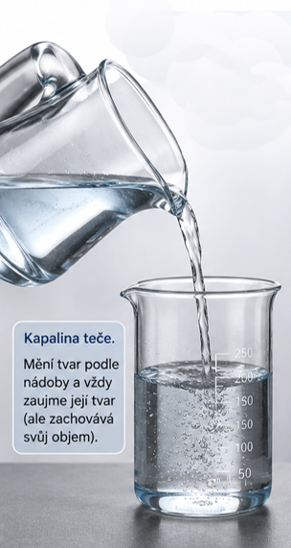
Kapaliny
Kapaliny mají vlastnosti pevných látek i plynů.
Jsou málo stlačitelné a zároveň tečou.
Molekuly kapaliny se neustále pohybují. Důkazem je difuze a Brownův pohyb.
Uspořádání molekul
Molekuly jsou blízko sebe, ale nejsou uspořádány pravidelně jako v krystalu.
Pořádek existuje jen mezi sousedními molekulami.
Pohyb molekul
Molekuly rychle kmitají kolem své polohy a neustále mění místo.
Se zvyšující se teplotou se pohybují rychleji.
Proto mají teplé kapaliny lepší tekutost než studené.
Například teplý olej teče snadněji než studený.
Síly mezi molekulami
Molekuly kapaliny jsou od sebe velmi blízko (asi 10−1010^{-10}10−10 m).
Působí mezi nimi přitažlivé síly.
Tyto síly ovlivňují vlastnosti kapaliny, zejména její povrch.
Důležitá vlastnost kapaliny
Kapalina mění tvar podle nádoby, ale zachovává si svůj objem.

Slide 3
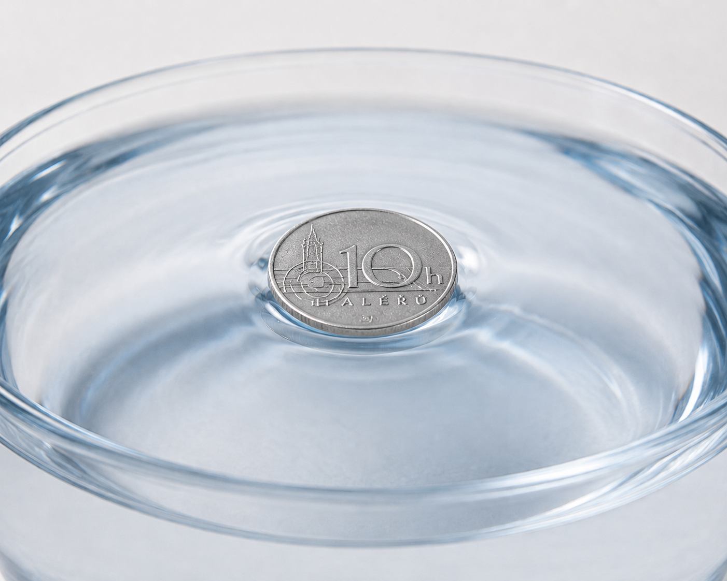
Povrchová vrstva kapaliny
Povrchová vrstva kapaliny
Když velmi opatrně položíme minci na hladinu vody, může na ní zůstat ležet. Hladina se pod mincí trochu prohne, ale mince se nepotopí.
To je způsobeno tím, že povrch vody se chová jako tenká pružná blána. Tento jev nazýváme povrchové napětí.
Povrchové napětí vzniká působením přitažlivých sil mezi molekulami vody. Molekuly uvnitř kapaliny jsou přitahovány ze všech stran, ale molekuly na povrchu pouze směrem dovnitř kapaliny.
Důsledky povrchového napětí:
některé drobné předměty mohou plavat na hladině,
vytvářejí se kapky vody,
některý hmyz se může pohybovat po vodní hladině.
Povrch kapaliny se tedy chová jako pružná blána, která se snaží zmenšit svůj povrch.

Slide 4
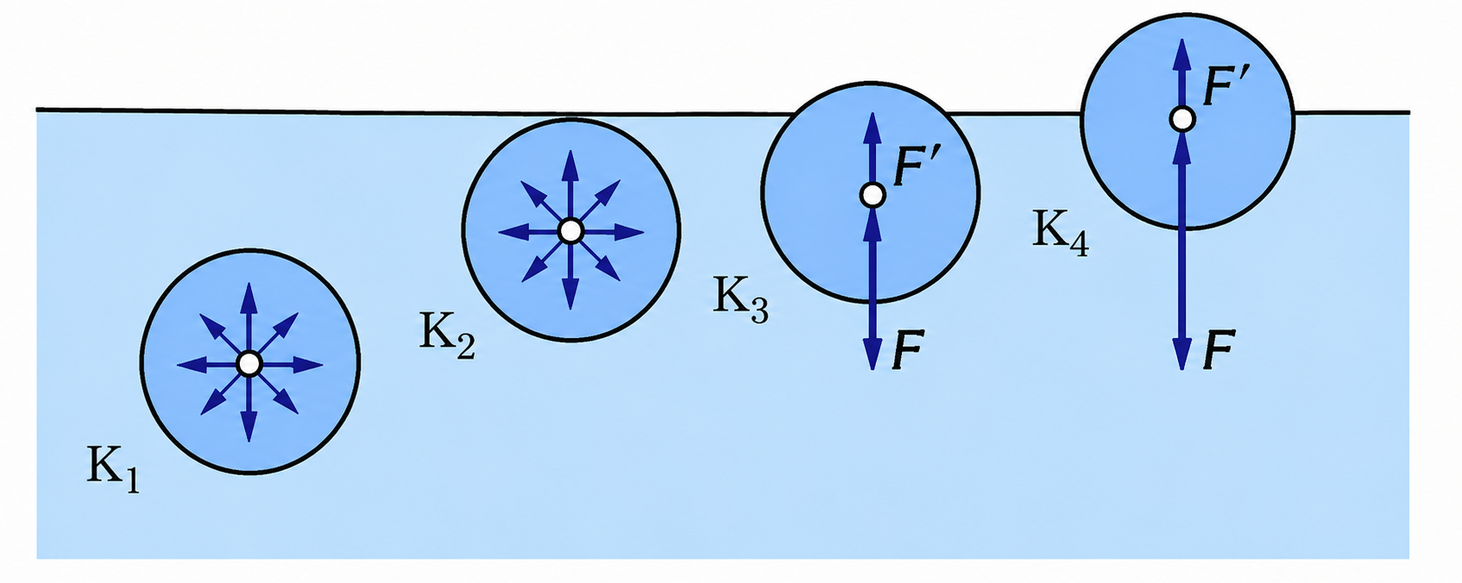
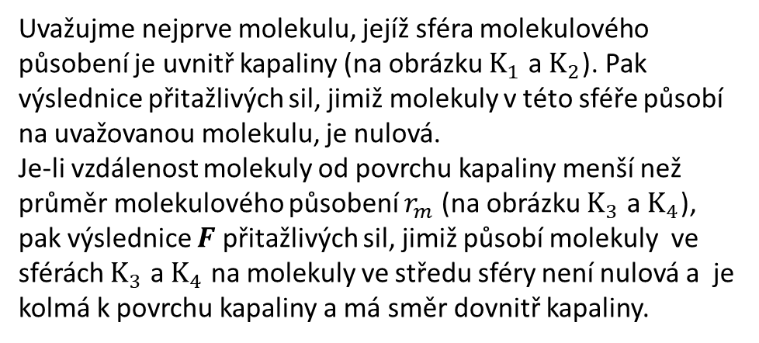
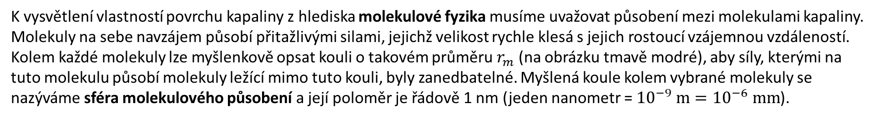
Povrchová vrstva kapaliny
K vysvětlení vlastností povrchu kapaliny z hlediska molekulové fyzika musíme uvažovat působení mezi molekulami kapaliny. Molekuly na sebe navzájem působí přitažlivými silami, jejichž velikost rychle klesá s jejich rostoucí vzájemnou vzdáleností. Kolem každé molekuly lze myšlenkově opsat kouli o takovém průměru $r_{m}$ (na obrázku tmavě modré), aby síly, kterými na tuto molekulu působí molekuly ležící mimo tuto kouli, byly zanedbatelné. Myšlená koule kolem vybrané molekuly se nazýváme sféra molekulového působení a její poloměr je řádově 1 nm (jeden nanometr = ${10}^{−9} m={10}^{−6} mm$).
Uvažujme nejprve molekulu, jejíž sféra molekulového působení je uvnitř kapaliny (na obrázku $K_{1}$ a $K_{2}$). Pak výslednice přitažlivých sil, jimiž molekuly v této sféře působí na uvažovanou molekulu, je nulová.
Je-li vzdálenost molekuly od povrchu kapaliny menší než průměr molekulového působení $r_{m}$ (na obrázku $K_{3}$ a $K_{4}$), pak výslednice $F$ přitažlivých sil, jimiž působí molekuly ve sférách $K_{3}$ a $K_{4}$ na molekuly ve středu sféry není nulová a je kolmá k povrchu kapaliny a má směr dovnitř kapaliny.
Stejná úvaha platí pro všechny molekuly ve vrstvě, jejíchž vzdálenost od volného povrchu kapaliny je menší, než je poloměr $r_{m}$ sféry molekulového působení. Tuto vrstvu, která tvoří rozhraní mezi vnitřkem kapaliny a prostředím nad kapalinou nazýváme povrchová vrstva.
Na každou molekulu ležící v povrchové vrstvě kapaliny působí sousední molekuly výslednou přitažlivou silou směřující do kapaliny.

Slide 5
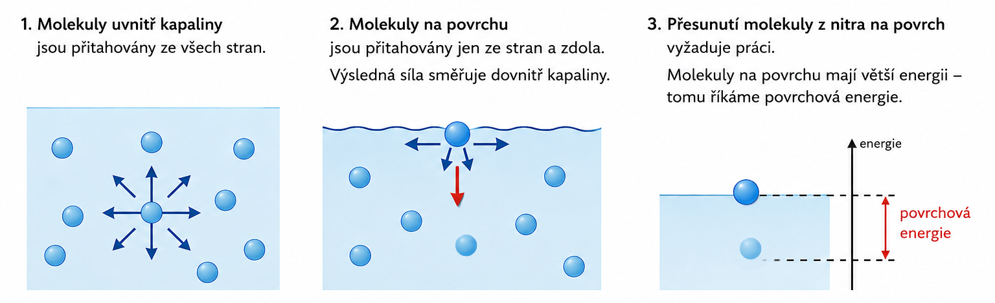
Povrchová energie
Molekuly uvnitř kapaliny jsou přitahovány stejně ze všech stran. Molekuly na povrchu však nejsou přitahovány shora, a proto na ně působí výsledná síla směrem dovnitř kapaliny.
Přesunutí molekuly z nitra kapaliny na její povrch vyžaduje vykonání práce. Proto mají molekuly na povrchu větší potenciální energii než molekuly uvnitř kapaliny. Tuto energii nazýváme povrchová energie.
Kapalina se snaží zaujmout takový tvar, aby měla co nejmenší povrch, a tím i nejmenší povrchovou energii.
Při stejném objemu má nejmenší povrch koule, proto mají malé kapky vody téměř kulový tvar.
Povrch kapaliny si můžeme představit jako tenkou pružnou blánu. Díky této bláně může na hladině vody opatrně ležet například jehla nebo lehká mince. Pokud se však povrchová vrstva poruší, předmět se potopí.
Zapamatuj si:
Molekuly na povrchu mají větší energii než molekuly uvnitř kapaliny.
Tato energie se nazývá povrchová energie.
Kapalina se snaží zmenšit svůj povrch.
Malé kapky mají téměř kulový tvar.
Povrchová vrstva se chová jako pružná blána.

Slide 6
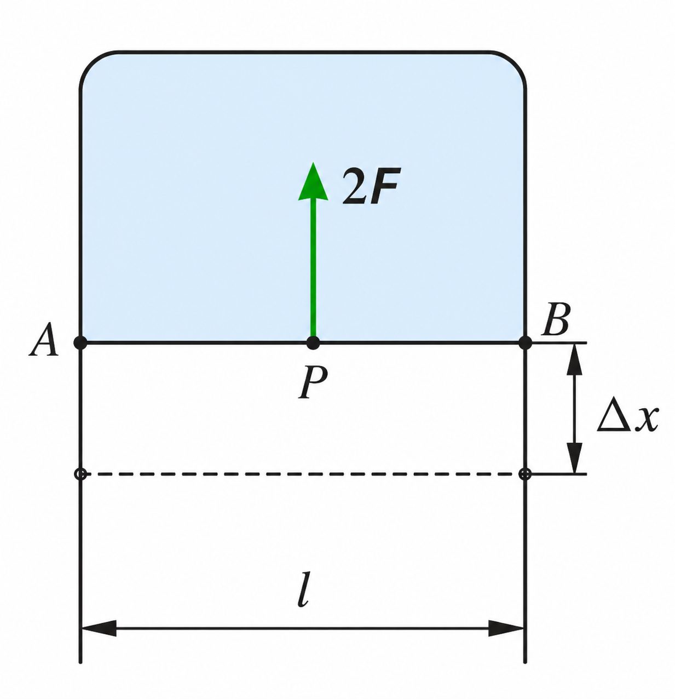
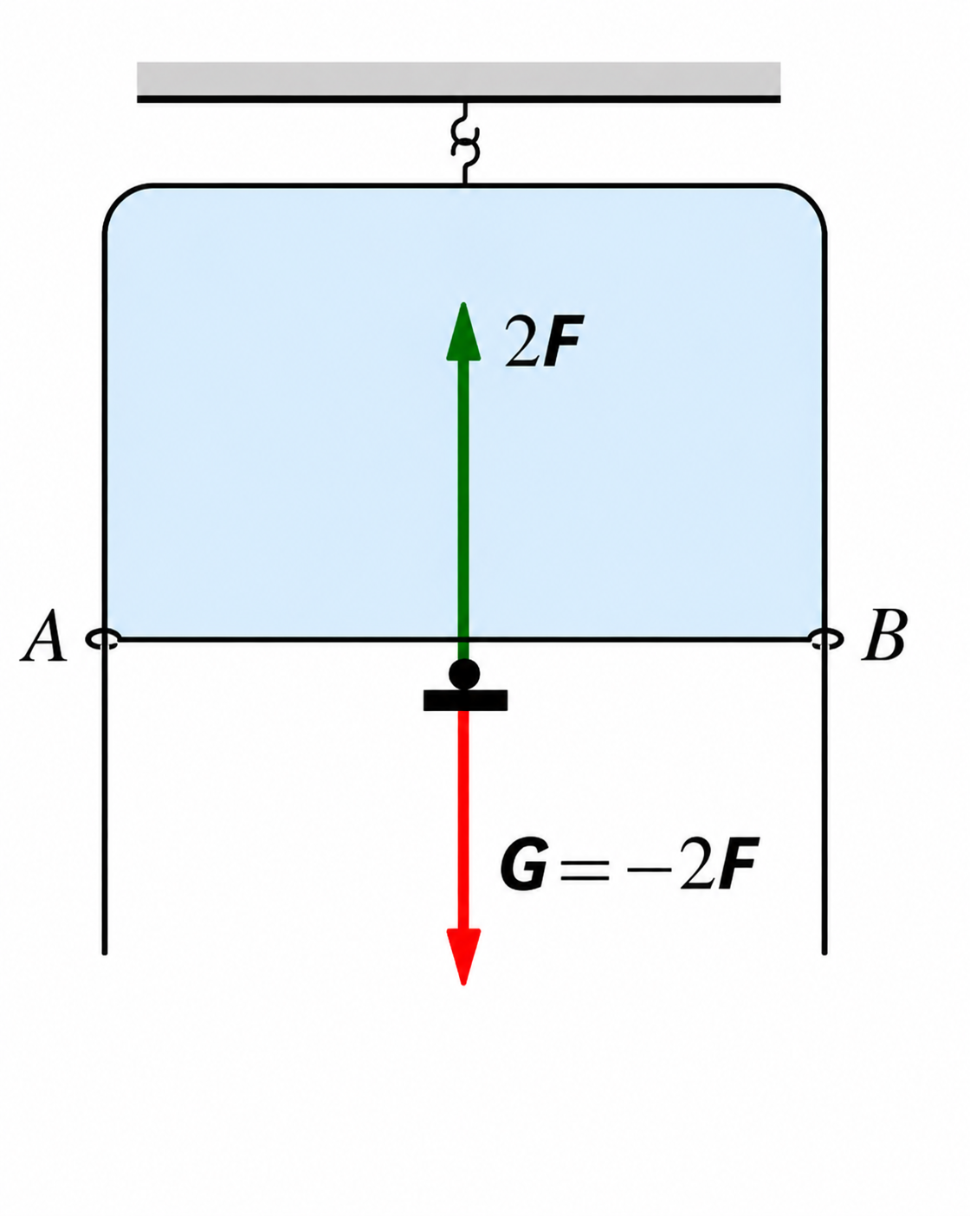


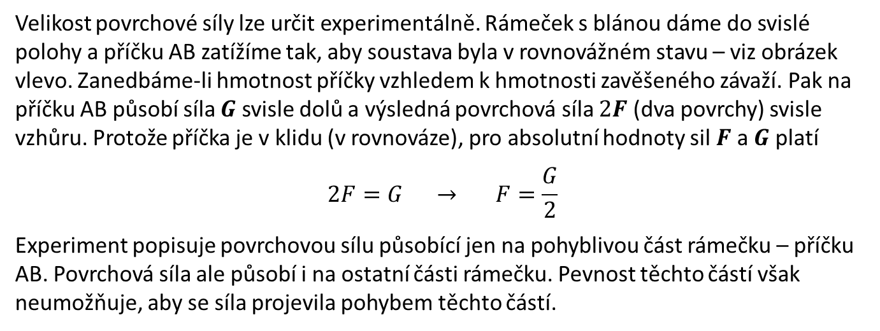
Povrchová síla
Z mýdlového roztoku vytvořme kapalinovou blánu na drátěném rámečku, jehož strana AB je ve směru svislém pohyblivá. Kapalinová blána vytvoří dva povrchy – viz obrázek vpravo. Blána působí na pohyblivou část rámečku silou a táhne za sebou i pohyblivou část rámečku AB. Kapalinová blána zaujme co nejmenší povrch z obou stran rámečku tak, aby její povrchová energie byla minimální. Na příčku AB působí v každém z obou povrchů síla F. Tato síla se nazývá povrchová síla, je kolmá na příčku AB a leží v povrchu kapalinové vrstvy.
$$F$$
$$F$$
P
Působení povrchové síly na pohyblivou příčku AB v drátěném rámečku s mýdlovou blánou. Vpravo je řez touto blánou – dva povrchy.
Velikost povrchové síly lze určit experimentálně. Rámeček s blánou dáme do svislé polohy a příčku AB zatížíme tak, aby soustava byla v rovnovážném stavu – viz obrázek vlevo. Zanedbáme-li hmotnost příčky vzhledem k hmotnosti zavěšeného závaží. Pak na příčku AB působí síla $G$ svisle dolů a výsledná povrchová síla $2F$ (dva povrchy) svisle vzhůru. Protože příčka je v klidu (v rovnováze), pro absolutní hodnoty sil $F$ a $G$ platí
$$2F=G → F=\frac{G}{2}$$
Experiment popisuje povrchovou sílu působící jen na pohyblivou část rámečku – příčku AB. Povrchová síla ale působí i na ostatní části rámečku. Pevnost těchto částí však neumožňuje, aby se síla projevila pohybem těchto částí.

Slide 7
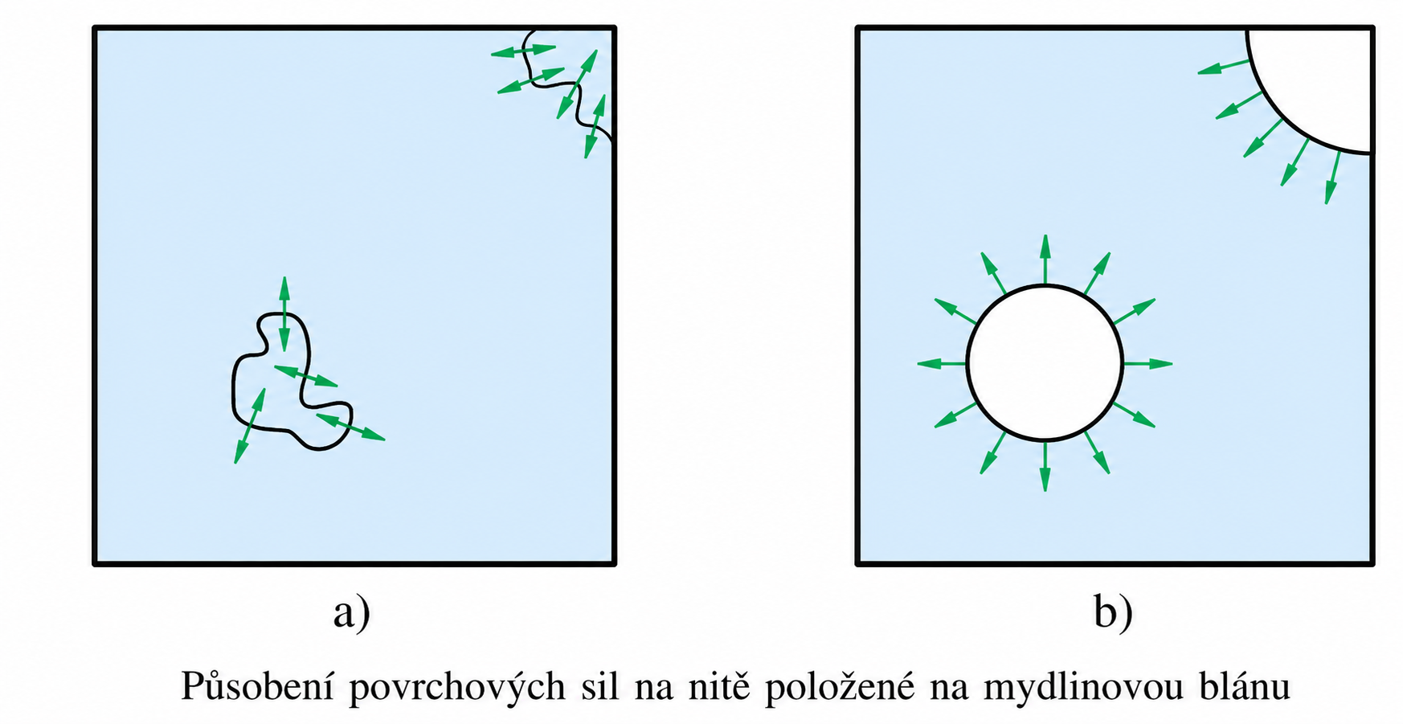
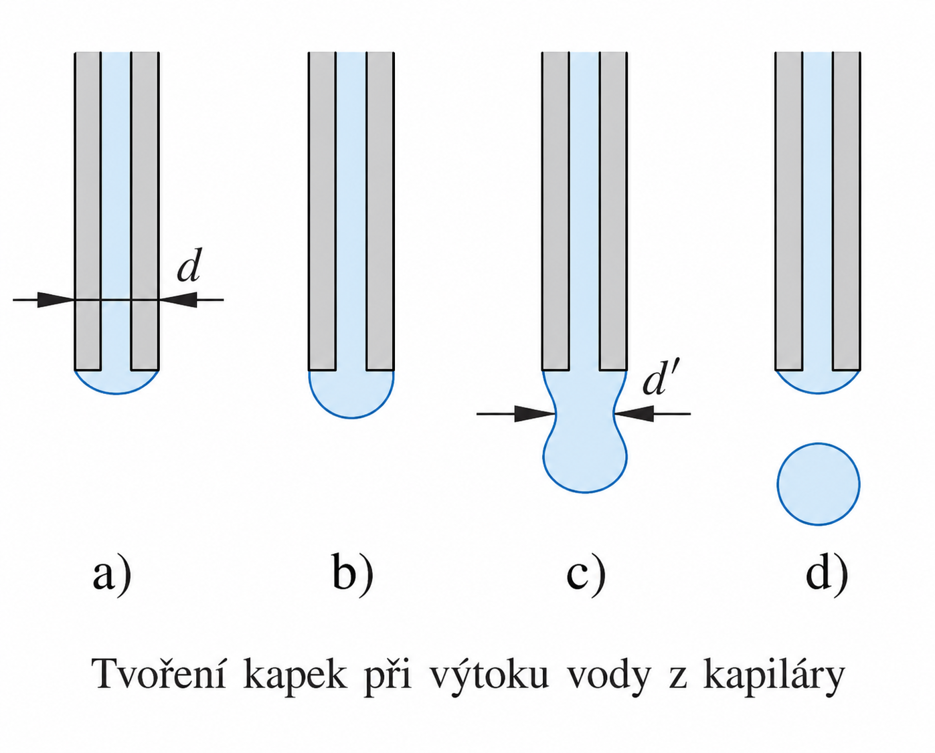
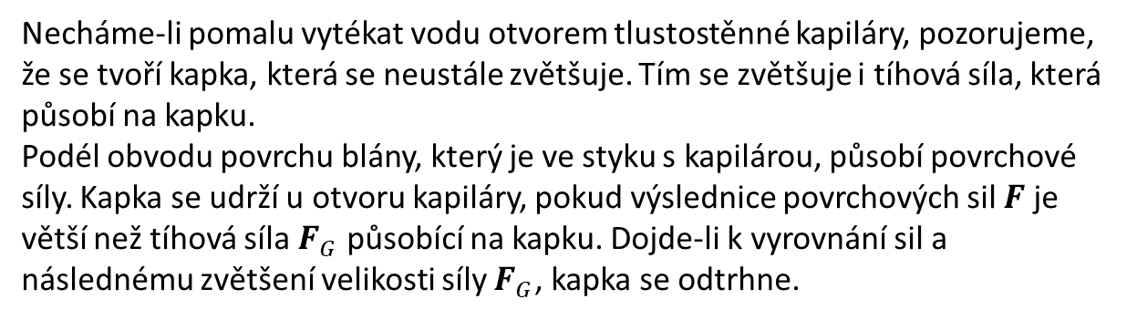
Povrchová síla – experiment 1
Na vytvořenou mydlinovou blánu v pevném rámečku položíme navlhčenou nit stočenou do smyčky. Smyčka bude mít nepravidelný tvar, ale když blánu uvnitř smyčky protrhneme, napne se nit do kroužku. Podobně se chová nit upevněná v rohu rámečku. Protrhneme-li blánu mezi nití a rámečkem, napne se nit do obloučku. Příčinou je zánik povrchové síly v propíchnuté části blány a povrchové síly vně smyčky jsou v každém místě kolmé k niti a směřují od středu smyčky.
Povrchová síla – experiment 2
Necháme-li pomalu vytékat vodu otvorem tlustostěnné kapiláry, pozorujeme, že se tvoří kapka, která se neustále zvětšuje. Tím se zvětšuje i tíhová síla, která působí na kapku.
Podél obvodu povrchu blány, který je ve styku s kapilárou, působí povrchové síly. Kapka se udrží u otvoru kapiláry, pokud výslednice povrchových sil $F$ je větší než tíhová síla $F_{G}$ působící na kapku. Dojde-li k vyrovnání sil a následnému zvětšení velikosti síly $F_{G}$, kapka se odtrhne.

Slide 8
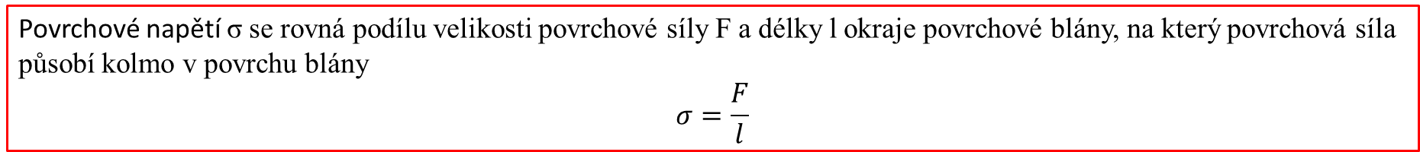
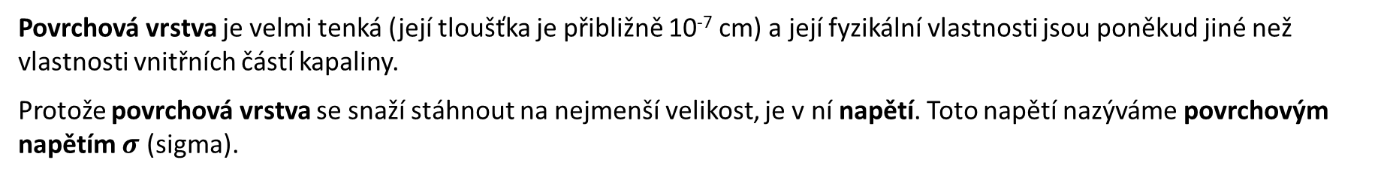
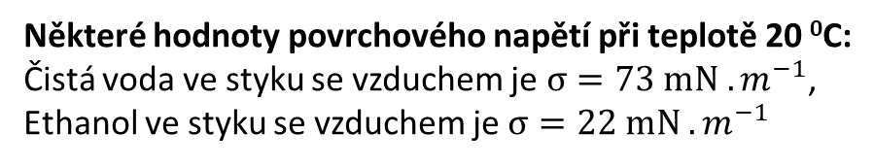
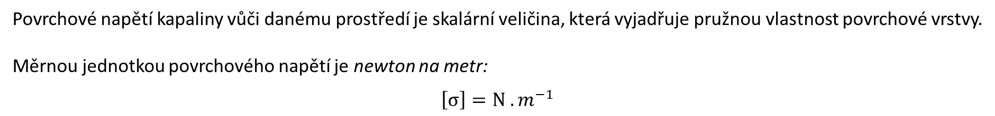
Povrchové napětí
Povrchová vrstva je velmi tenká (její tloušťka je přibližně 10⁻⁷ cm) a její fyzikální vlastnosti jsou poněkud jiné než vlastnosti vnitřních částí kapaliny.
Protože povrchová vrstva se snaží stáhnout na nejmenší velikost, je v ní napětí. Toto napětí nazýváme povrchovým napětím $σ$ (sigma).
Povrchové napětí σ se rovná podílu velikosti povrchové síly F a délky l okraje povrchové blány, na který povrchová síla působí kolmo v povrchu blány
$$σ=\frac{F}{l}$$
Povrchové napětí kapaliny vůči danému prostředí je skalární veličina, která vyjadřuje pružnou vlastnost povrchové vrstvy.
Měrnou jednotkou povrchového napětí je newton na metr:
$$\left[σ\right]=N . m^{−1}$$
Povrchové napětí závisí na druhu kapaliny a na prostředí nad povrchem kapaliny. S rostoucí teplotou povrchové napětí kapaliny vůči danému prostředí klesá.
Některé hodnoty povrchového napětí při teplotě 20 ⁰C:
Čistá voda ve styku se vzduchem je $σ=73 {mN . m}^{−1}$,
Ethanol ve styku se vzduchem je $σ=22 {mN . m}^{−1}$

Slide 9
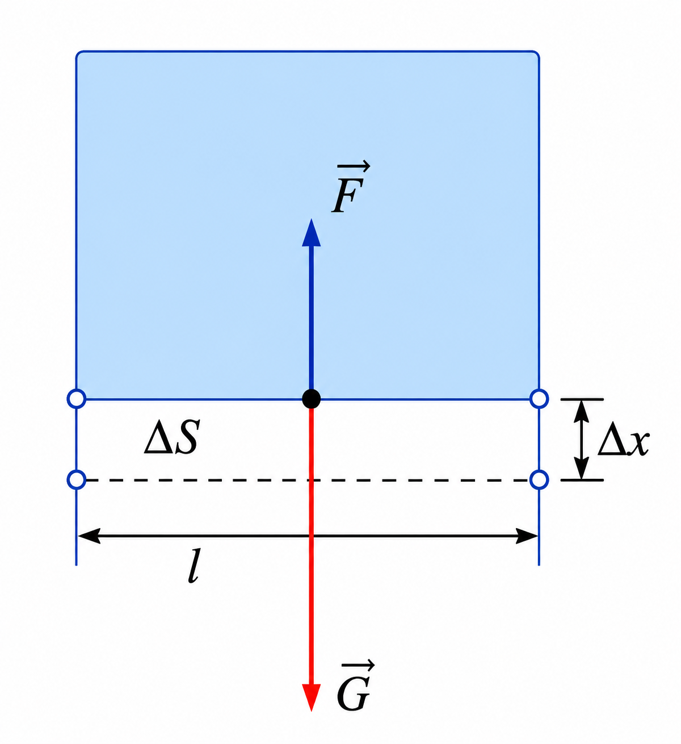
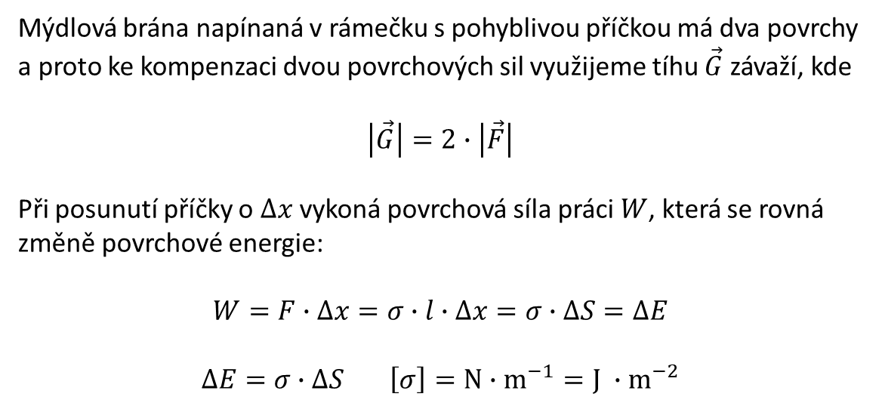
Povrchová energie a změna povrchové energie
Mýdlová brána napínaná v rámečku s pohyblivou příčkou má dva povrchy a proto ke kompenzaci dvou povrchových sil využijeme tíhu $\vec{G}$ závaží, kde
$$\left|\vec{G}\right|=2∙\left|\vec{F}\right|$$
Při posunutí příčky o $∆x$ vykoná povrchová síla práci $W$, která se rovná změně povrchové energie:
$$W=F∙∆x=σ∙l∙∆x=σ∙∆S=∆E$$
$∆E=σ∙∆S$ $\left[σ\right]=N∙m^{−1}=J ∙m^{−2}$
Změna povrchové energie je přímo úměrná změně obsahu volného povrchu kapaliny a povrchového napětí.

Slide 10
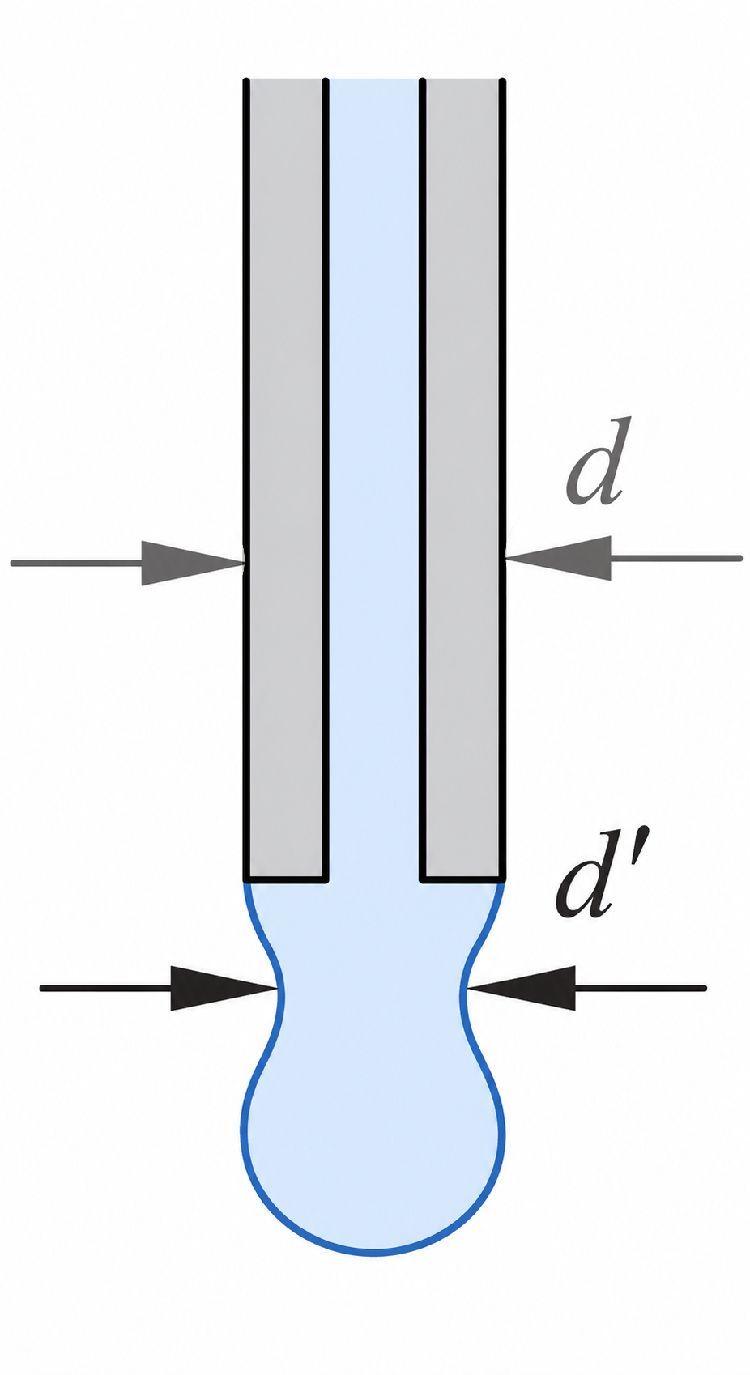
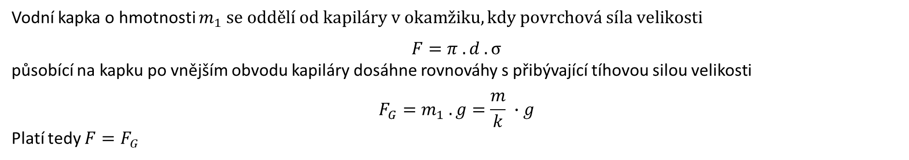
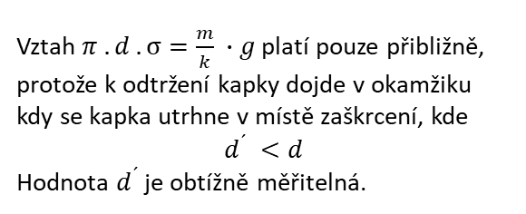
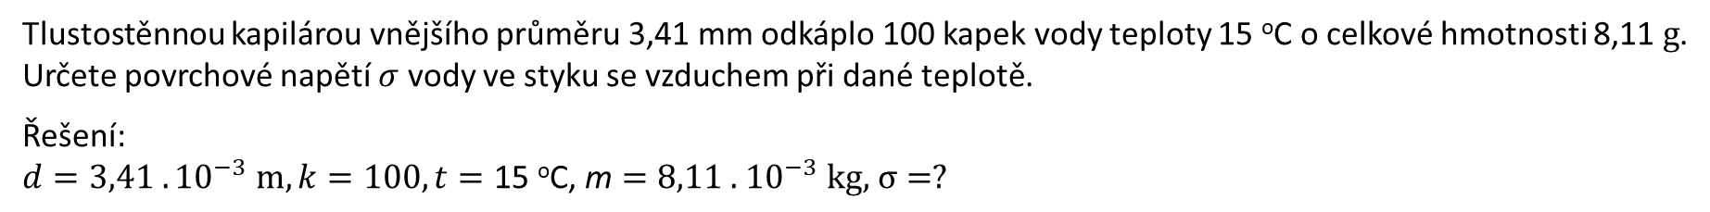
Příklad:
Tlustostěnnou kapilárou vnějšího průměru 3,41 mm odkáplo 100 kapek vody teploty 15 ºC o celkové hmotnosti 8,11 $g$.
Určete povrchové napětí $σ$ vody ve styku se vzduchem při dané teplotě.
Řešení:
$$d=3,41 . {10}^{−3} m, k=100, t=\text{15 }\text{o}\text{C}\text{, }\text{m}=\text{8,11 .} {10}^{−3} \text{kg}\text{, }σ=?$$
Vodní kapka o hmotnosti $m_{1} se oddělí od kapiláry v okamžiku, kdy povrchová síla velikosti$
$F=π . d . σ$
působící na kapku po vnějším obvodu kapiláry dosáhne rovnováhy s přibývající tíhovou silou velikosti
$$F_{G}=m_{1} . g=\frac{m}{k} ∙g$$
Platí tedy $F=F_{G}$
$$π . d . σ=\frac{m}{k} ∙g → σ=\frac{m . g}{π . k . d}=\frac{8,11 . {10}^{−3} . 9,81}{3,14 . 100 . 3,41 . {10}^{−3}} {N . m}^{−1}≈74,3 . {10}^{−3} {N . m}^{−1}=74,3 {mN . m}^{−1}$$
Povrchové napětí vody při dané teplotě je přibližně 74,3 ${mN . m}^{−1}$
Poznámka k výpočtu:
Vztah $π . d . σ=\frac{m}{k} ∙g$platí pouze přibližně, protože k odtržení kapky dojde v okamžiku kdy se kapka utrhne v místě zaškrcení, kde
$$d^{´} <d$$
Hodnota $d^{´}$ je obtížně měřitelná.

Slide 11
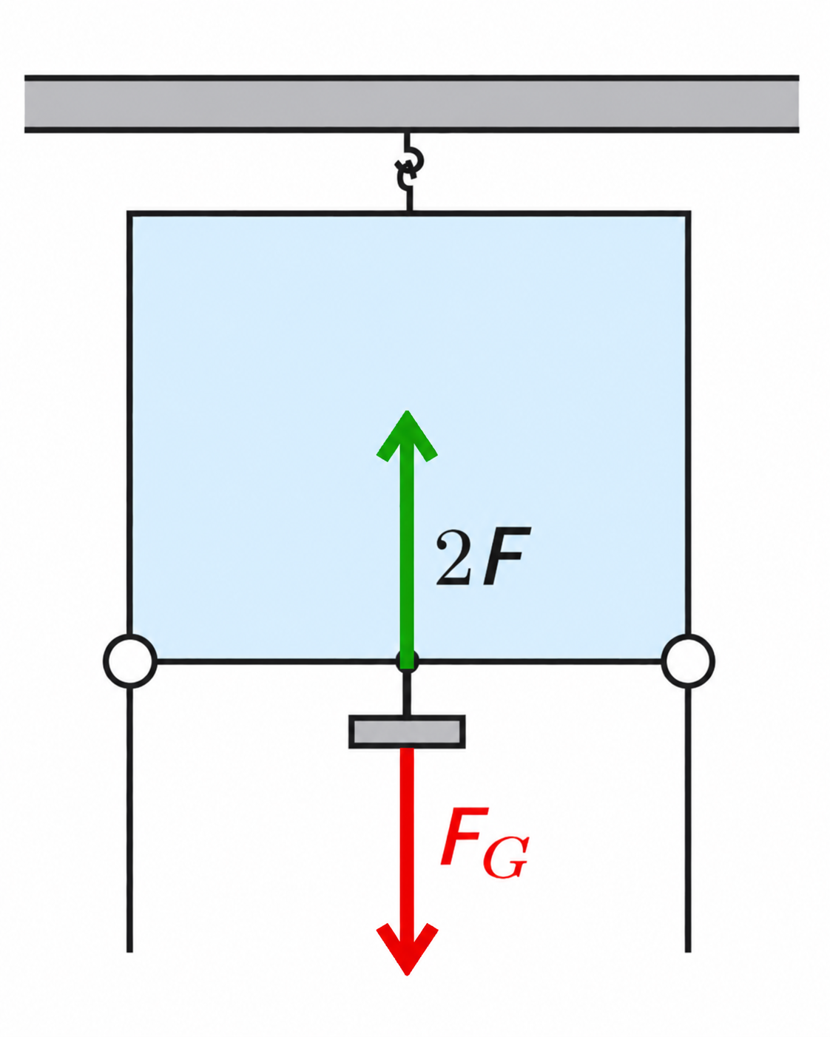
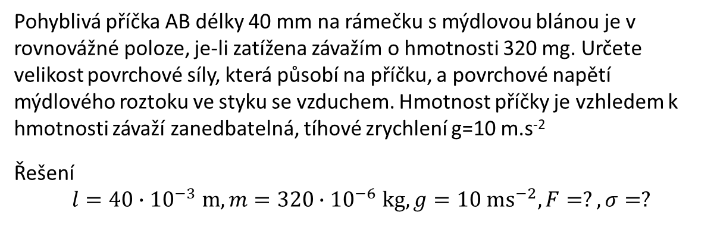


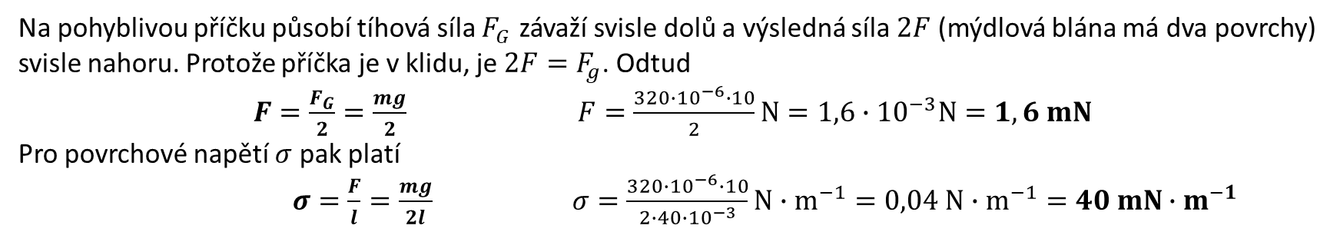
Příklad:
Pohyblivá příčka AB délky 40 mm na rámečku s mýdlovou blánou je v rovnovážné poloze, je-li zatížena závažím o hmotnosti 320 mg. Určete velikost povrchové síly, která působí na příčku, a povrchové napětí mýdlového roztoku ve styku se vzduchem. Hmotnost příčky je vzhledem k hmotnosti závaží zanedbatelná, tíhové zrychlení g=10 m.s⁻²
Řešení
$$l=40∙{10}^{−3} m, m=320∙{10}^{−6} kg, g=10 ms^{−2}, F=?, σ=?$$
$$F$$
$$F$$
A
B
P
Na pohyblivou příčku působí tíhová síla $F_{G}$ závaží svisle dolů a výsledná síla $2F$ (mýdlová blána má dva povrchy) svisle nahoru. Protože příčka je v klidu, je $2F=F_{g}$. Odtud
$F=\frac{F_{G}}{2}=\frac{mg}{2}$ $F=\frac{320∙{10}^{−6}∙10}{2}N=1,6∙{10}^{−3}N=1,6 mN$
Pro povrchové napětí $σ$ pak platí
$σ=\frac{F}{l}=\frac{mg}{2l} σ=\frac{320∙{10}^{−6}∙10}{2∙40∙{10}^{−3}}N∙m^{−1}=0,04 N∙m^{−1}=40 mN∙m^{−1}$
Na pohyblivou příčku působí povrchová síla o velikosti 1,6 mN. Povrchové napětí mýdlového roztoku ve vodě ve styku se vzduchem je 40 mN.m^{-1.}

Slide 12
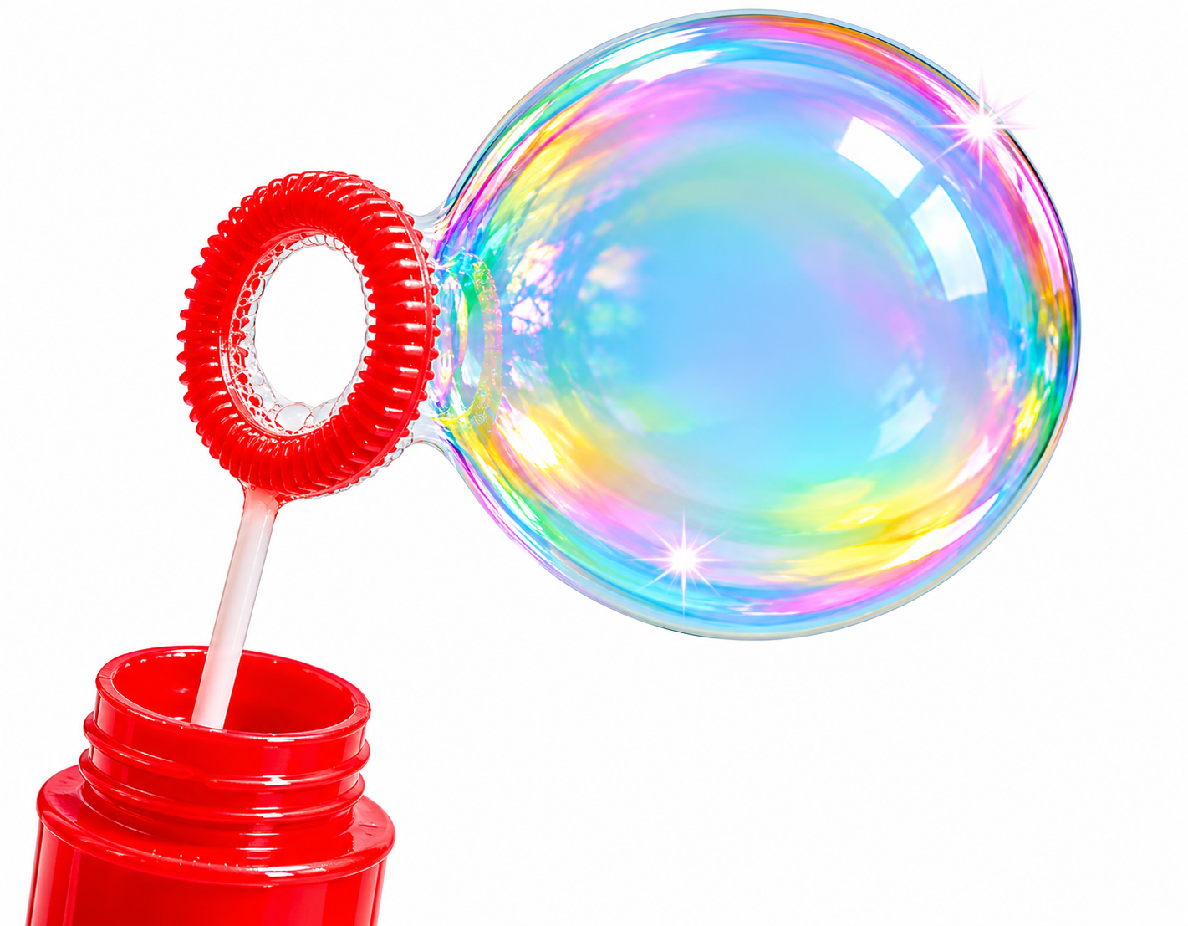
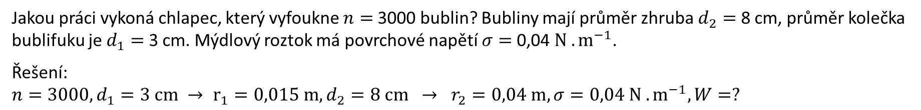



Příklad:
Jakou práci vykoná chlapec, který vyfoukne $n=$3000 bublin? Bubliny mají průměr zhruba $d_{2}=$8 cm, průměr kolečka bublifuku je $d_{1}=$3 cm. Mýdlový roztok má povrchové napětí $σ=$0,04 ${N . m}^{−1}$.
Řešení:
$$n=3000, d_{1}=3 cm → r_{1}=0,015 m,d_{2}=8 cm → r_{2}=0,04 m, σ=0,04 {N . m}^{−1}, W=?$$
Vykonaná práce odpovídá změně povrchové energie, která závisí na změně plochy. V bublifuku je blána tvaru kruhu, bublina má povrch koule. Bublina i blána májí dvě povrchové vrstvy.
Výpočet:
$$d_{1}$$
$$d_{2}$$
$$W=n . ∆E=n . ∆S . σ$$
$∆S=S_{2}−S_{1}$, $S_{2}=2 . 4 . π . r_{2}^{2}$, $S_{1}=2 . π . r_{1}^{2}$

Slide 13
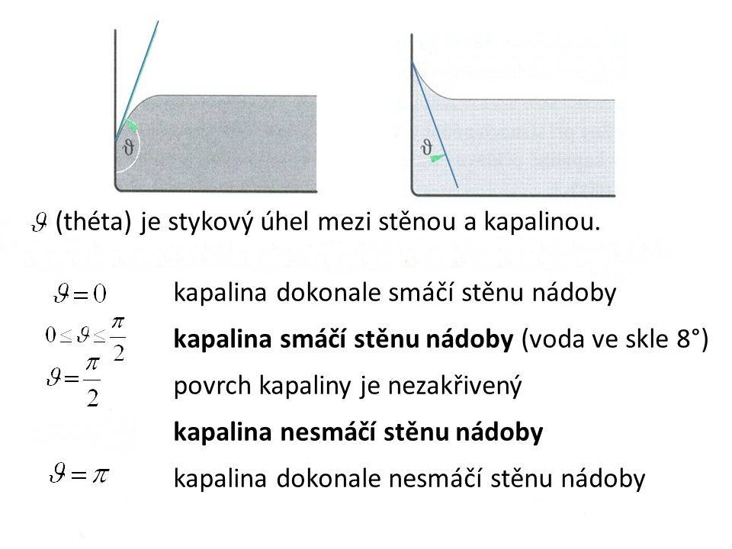
Jevy na rozhraní pevného tělesa a kapaliny
Dutý povrch
Nalijeme-li do čisté sklenice vodu, pozorujeme u stěny dutý povrch. Dutý povrch vytváří také líh ve skleněné nádobě nebo rtuť v nádobě měděné. V těchto případech říkáme, že kapalina smáčí stěny nádoby.
Vypuklý povrch
Nalijeme-li do čisté sklenice rtuť, je u stěny zakřivena vypukle. Podobně se ve sklenici chová roztavený vosk. V těchto případech kapalina nesmáčí stěny nádoby.

Slide 14
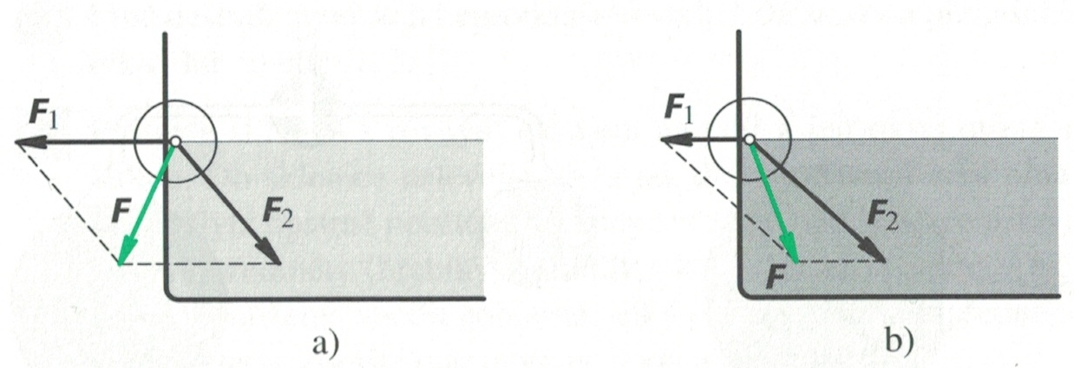
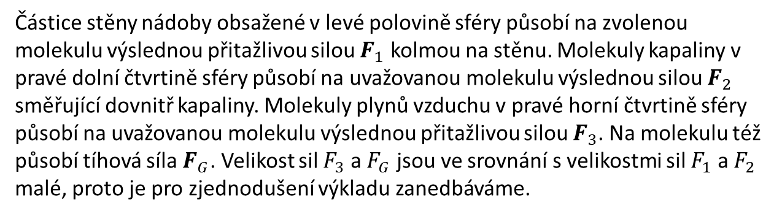
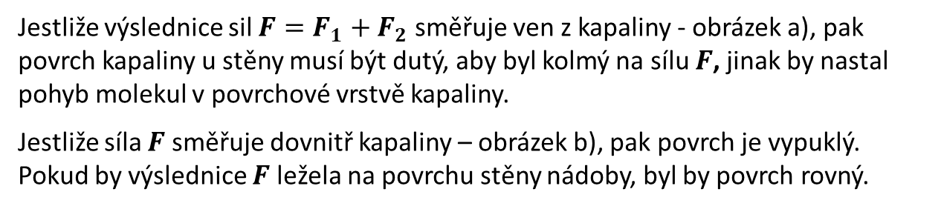
Zakřivení povrchu kapaliny - vysvětlení
Znázorníme sféru molekulového působení pro molekulu kapaliny ležící na rozhraní kapaliny, stěny nádoby a vzduchu.
Sféra molekulového
působení
Částice stěny nádoby obsažené v levé polovině sféry působí na zvolenou molekulu výslednou přitažlivou silou $F_{1}$ kolmou na stěnu. Molekuly kapaliny v pravé dolní čtvrtině sféry působí na uvažovanou molekulu výslednou silou $F_{2}$ směřující dovnitř kapaliny. Molekuly plynů vzduchu v pravé horní čtvrtině sféry působí na uvažovanou molekulu výslednou přitažlivou silou $F_{3}$. Na molekulu též působí tíhová síla $F_{G}$. Velikost sil $F_{3}$ a $F_{G}$ jsou ve srovnání s velikostmi sil $F_{1}$ a $F_{2}$ malé, proto je pro zjednodušení výkladu zanedbáváme.
Jestliže výslednice sil $F=F_{1}+F_{2}$ směřuje ven z kapaliny - obrázek a), pak povrch kapaliny u stěny musí být dutý, aby byl kolmý na sílu $F$, jinak by nastal pohyb molekul v povrchové vrstvě kapaliny.
Jestliže síla $F$ směřuje dovnitř kapaliny – obrázek b), pak povrch je vypuklý. Pokud by výslednice $F$ ležela na povrchu stěny nádoby, byl by povrch rovný.
Sféra molekulového
působení

Slide 15

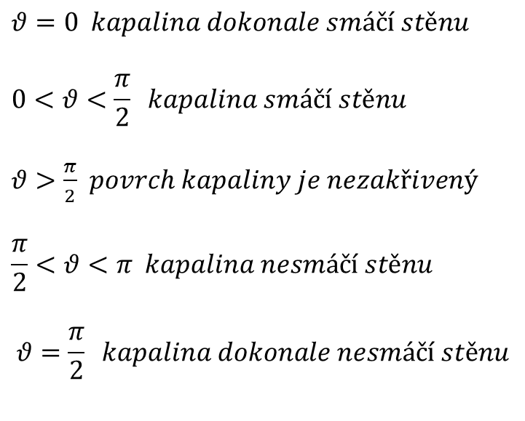
Stykový úhel $θ$ (théta) a jeho velikost
Úhel $θ, který svírá povrch kapaliny s povrchem stěny, nazýváme stykový úhel$
Dutý povrch
Pod zakřiveným povrchem kapaliny při stěnách nádoby, v kapilárách, u kapek a bublin, vzniká v kapalině přídavný tlak, který je způsoben pružností povrchové vrstvy. Tento tlak se nazývá kapilární tlak.
$$θ=0 kapalina dokonale smáčí stěnu$$
$$0<θ<\frac{π}{2} kapalina smáčí stěnu$$
$θ>\frac{π}{2}$ $povrch kapaliny je nezakřivený$
$$\frac{π}{2}<θ<π kapalina nesmáčí stěnu$$
$$θ=\frac{π}{2} kapalina dokonale nesmáčí stěnu$$
Pod dutým povrchem je vnitřní tlak ve srovnání s vnitřním tlakem pod vodorovným povrchem menší o kapilární tlak.
Pod vypuklým povrchem kapaliny je naopak vnitřní tlak ve srovnání s vnitřním tlakem pod vodorovným povrchem větší o kapilární tlak.
Vypuklý povrch

Slide 16
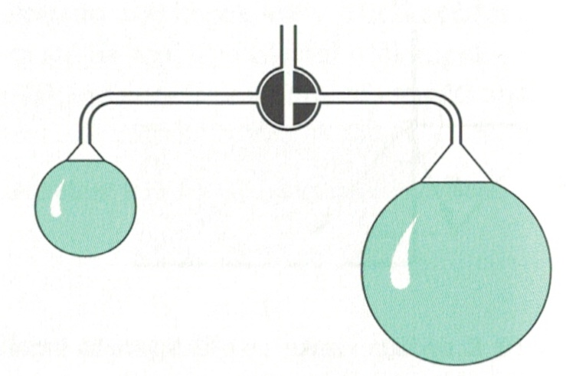

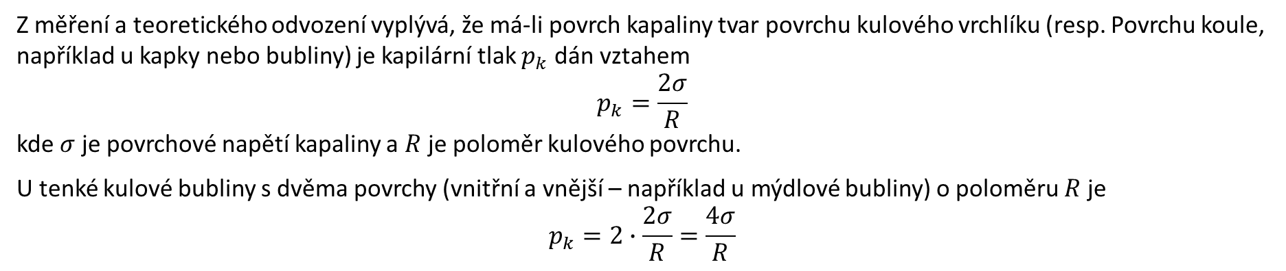
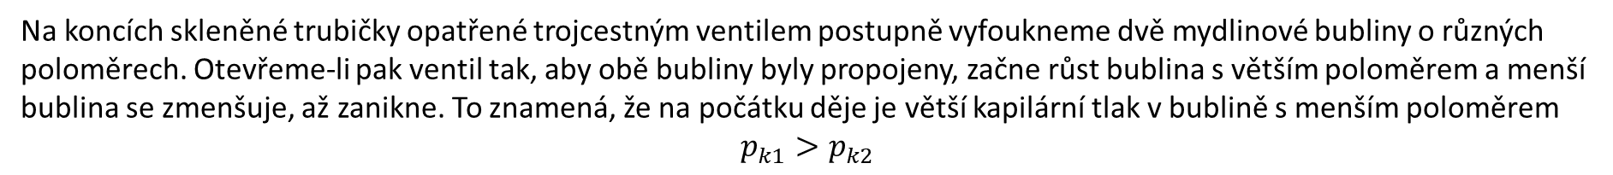

Kapilární tlak v kulové bublině
Trojcestný
ventil
$$p_{k1}$$
$$p_{k2}$$
Na koncích skleněné trubičky opatřené trojcestným ventilem postupně vyfoukneme dvě mydlinové bubliny o různých poloměrech. Otevřeme-li pak ventil tak, aby obě bubliny byly propojeny, začne růst bublina s větším poloměrem a menší bublina se zmenšuje, až zanikne. To znamená, že na počátku děje je větší kapilární tlak v bublině s menším poloměrem
$$p_{k1}>p_{k2}$$
Z měření a teoretického odvození vyplývá, že má-li povrch kapaliny tvar povrchu kulového vrchlíku (resp. Povrchu koule, například u kapky nebo bubliny) je kapilární tlak $p_{k}$ dán vztahem
$$p_{k}=\frac{2σ}{R}$$
kde $σ$ je povrchové napětí kapaliny a $R$ je poloměr kulového povrchu.
U tenké kulové bubliny s dvěma povrchy (vnitřní a vnější – například u mýdlové bubliny) o poloměru $R$ je
$$p_{k}=2∙\frac{2σ}{R}=\frac{4σ}{R}$$

Slide 17
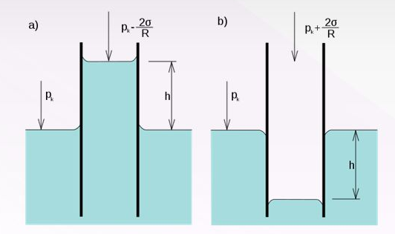
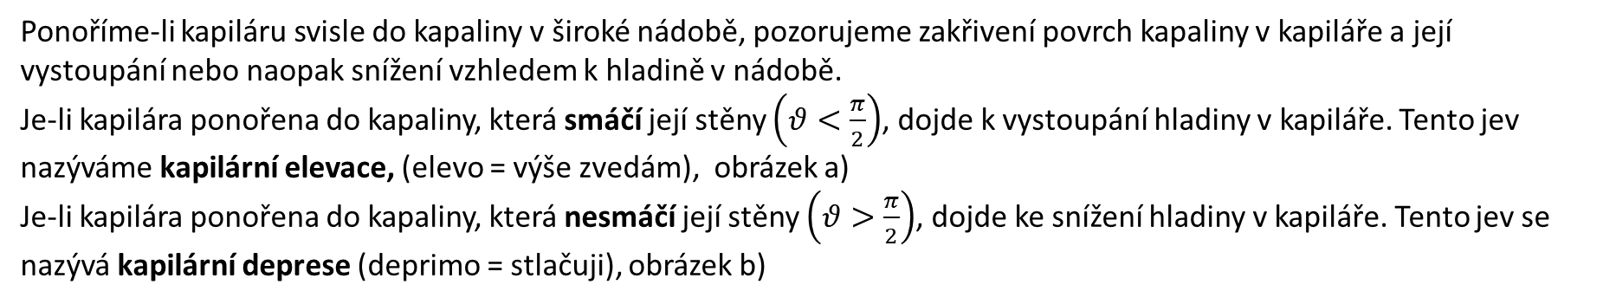
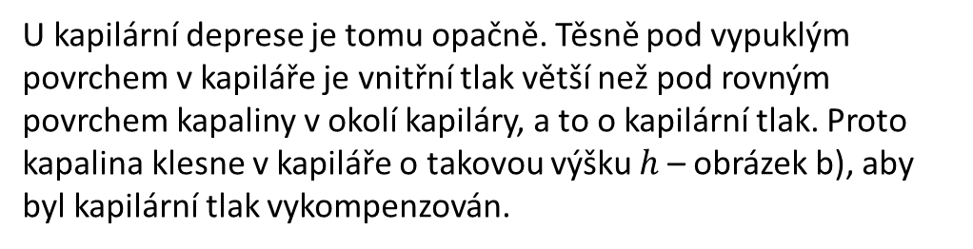
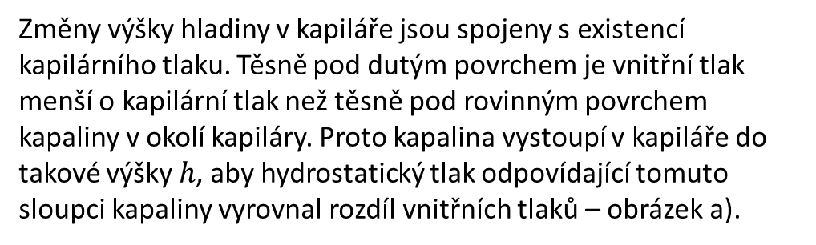
Kapilární jevy, kapilární elevace a kapilární deprese
Trubička s vnitřním poloměrem 1 mm a menším se nazývá kapilára
Ponoříme-li kapiláru svisle do kapaliny v široké nádobě, pozorujeme zakřivení povrch kapaliny v kapiláře a její vystoupání nebo naopak snížení vzhledem k hladině v nádobě.
Je-li kapilára ponořena do kapaliny, která smáčí její stěny $\left(θ<\frac{π}{2}\right)$, dojde k vystoupání hladiny v kapiláře. Tento jev nazýváme kapilární elevace, (elevo = výše zvedám), obrázek a)
Je-li kapilára ponořena do kapaliny, která nesmáčí její stěny $\left(θ>\frac{π}{2}\right)$, dojde ke snížení hladiny v kapiláře. Tento jev se nazývá kapilární deprese (deprimo = stlačuji), obrázek b)
Změny výšky hladiny v kapiláře jsou spojeny s existencí kapilárního tlaku. Těsně pod dutým povrchem je vnitřní tlak menší o kapilární tlak než těsně pod rovinným povrchem kapaliny v okolí kapiláry. Proto kapalina vystoupí v kapiláře do takové výšky $h$, aby hydrostatický tlak odpovídající tomuto sloupci kapaliny vyrovnal rozdíl vnitřních tlaků – obrázek a).
Dutý povrch
U kapilární deprese je tomu opačně. Těsně pod vypuklým povrchem v kapiláře je vnitřní tlak větší než pod rovným povrchem kapaliny v okolí kapiláry, a to o kapilární tlak. Proto kapalina klesne v kapiláře o takovou výšku $h$ – obrázek b), aby byl kapilární tlak vykompenzován.
Vypuklý
povrch
a)
b)

Slide 18
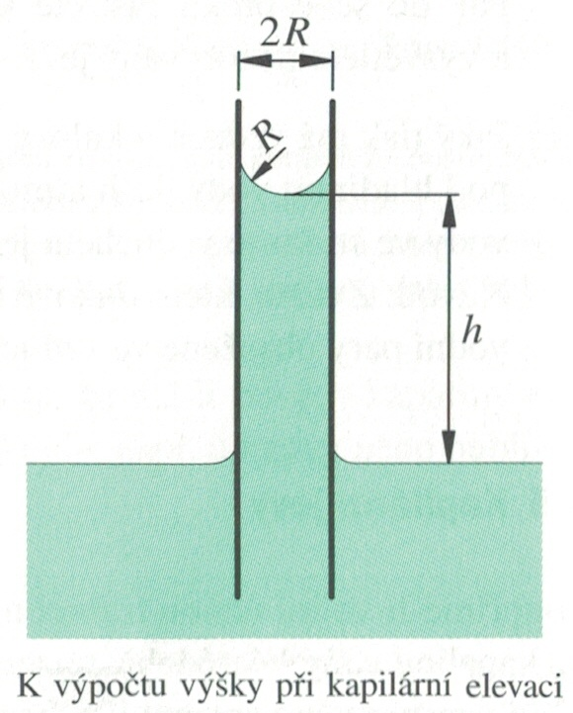

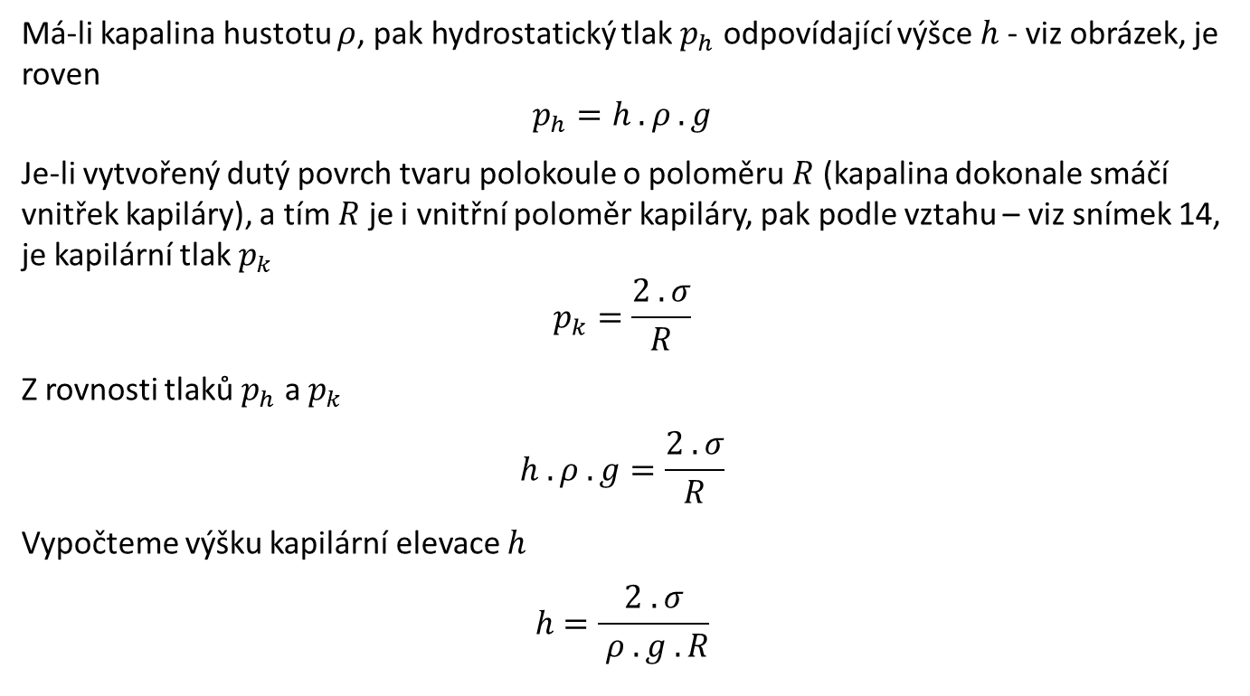
Výpočet výšky $h$ při kapilární elevaci
Má-li kapalina hustotu $ρ$, pak hydrostatický tlak $p_{h}$ odpovídající výšce $h$ - viz obrázek, je roven
$$p_{h}=h . ρ . g$$
Je-li vytvořený dutý povrch tvaru polokoule o poloměru $R$ (kapalina dokonale smáčí vnitřek kapiláry), a tím $R$ je i vnitřní poloměr kapiláry, pak podle vztahu – viz snímek 14, je kapilární tlak $p_{k}$
$$p_{k}=\frac{2 . σ}{R}$$
Z rovnosti tlaků $p_{h}$ a $p_{k}$
$$h . ρ . g=\frac{2 . σ}{R}$$
Vypočteme výšku kapilární elevace $h$
$$h=\frac{2 . σ}{ ρ . g .R}$$
Ze vztahu pro výpočet kapilární elevace je vidět, že zvýšení hladiny v kapiláře vzhledem k rovinnému povrchu ve vnější nádobě je nepřímo úměrné vnitřnímu poloměru kapiláry.

Slide 19
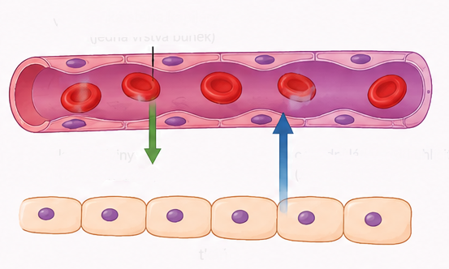
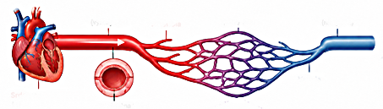
V tepnách kapilární vzlínání prakticky nehraje významnou roli. Pohyb krve v tepnách je způsoben především činností srdce, které vytváří tlak a krev žene cévami.
Kapilární jevy se uplatňují hlavně v nejtenčích cévách – vlásečnicích (kapilárách), jejichž průměr je velmi malý. Díky malému průměru a působení sil mezi krví a stěnou cévy se zde usnadňuje:
proudění krve velmi úzkými cévami,
výměna kyslíku, živin a odpadních látek mezi krví a tkáněmi.
Kapilární vzlínání je jev, při kterém kapalina stoupá v úzkých trubičkách působením přitažlivých sil mezi kapalinou a stěnou trubičky. V lidském těle se tento jev významně neuplatňuje v tepnách, protože krev je zde poháněna tlakem vytvářeným srdcem. Podobné kapilární jevy však mohou přispívat k pohybu tekutin v nejjemnějších vlásečnicích a v tkáních.
Zapamatuj si:
Tepny → krev proudí díky tlaku srdce.
Kapilární vzlínání → důležité v úzkých trubičkách a porézních materiálech.
V lidském oběhovém systému má kapilární vzlínání jen malý význam ve srovnání s krevním tlakem.
Tenká stěna kapiláry
(jedna vrstva buněk)
V tepnách kapilární vzlínání nehraje významnou roli,
Krev v tepnách proudí díky tlaku vytvářenému srdcem.
Kapilární jevy se uplatňují hlavně v nejtenčích cévách - kapilárách
Tepna
(vysoký tlak)
Kapiláry (vlásečnice)
(nízký tlak)
Žíla
(nízký tlak)
V úzkých kapilárách
Usnadňují kapilární jevy:
Proudění krve velmi úzkými cévami
Výměnu látek mezi krví a tkáněmi
Arteriola
Kyslík a živiny
(z krve do tkání)
Odpadní látky, oxid uhličitý
(z tkání do krve)
Venula
Srdce vytváří tlak,
Který pohání krev
tepnami

Slide 20
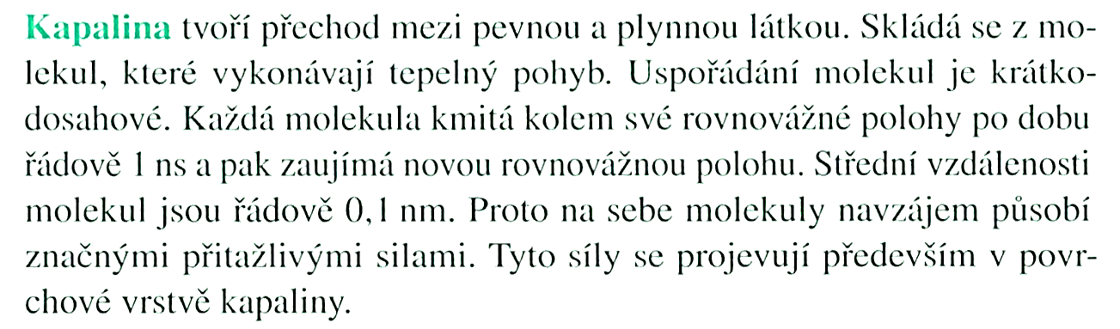
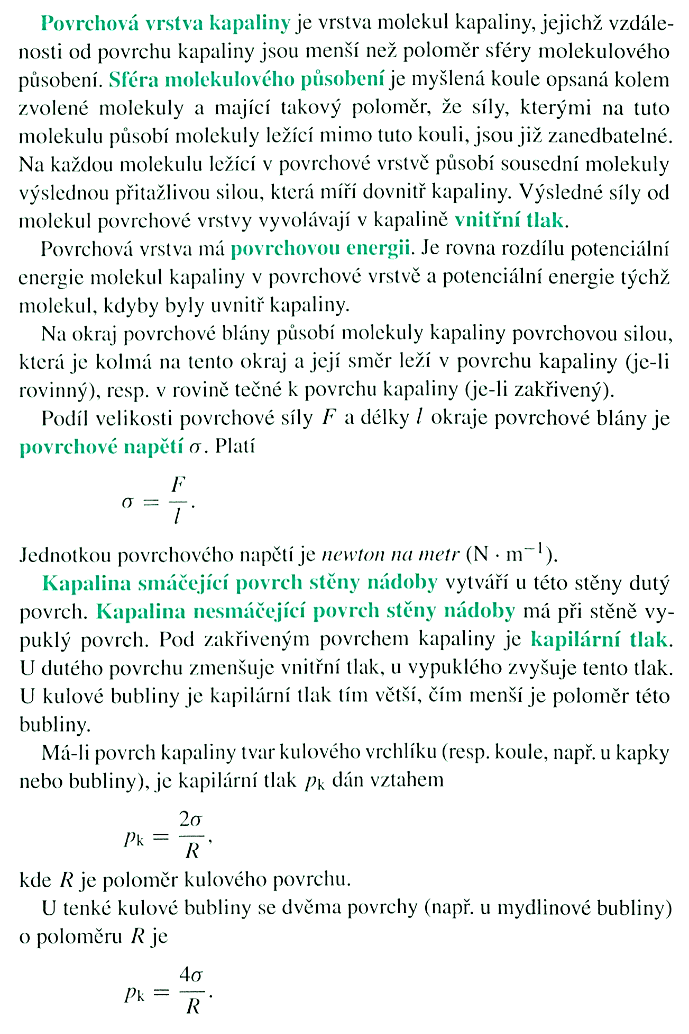
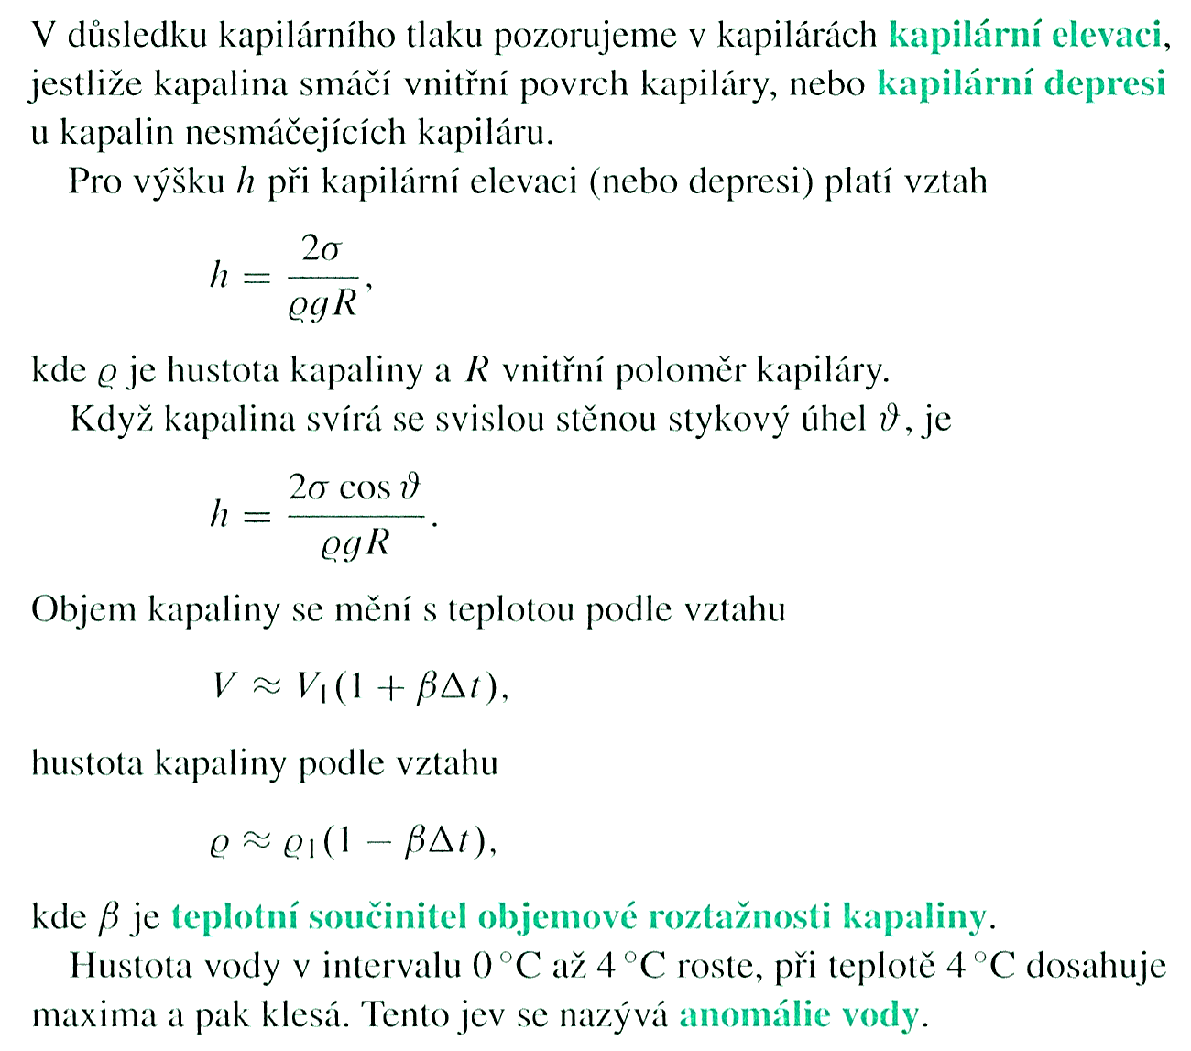
Shrnutí učiva

Slide 21
A na závěr něco praktického….
Kapilární jevy vysvětlují schopnost řady látek, například vaty, knotu, betonu či půdy vstřebávat (nasávat) vlhkost. Pro uchování spodní vody v půdě se v ní orbou nebo okopáním rozrušují kapiláry kterými by spodní vláha navzdory gravitaci vzlínala k povrchu a tam se odpařila. Stlačováním půdy, například válcováním se kapiláry v půdě vytvářejí. To umožňuje vzlínání vody vytvořenými kapilárami k povrchu, k čerstvě zasetým semenům.
KONEC

